Slide 1
Machine Learning – Concepts v2

Slide 2
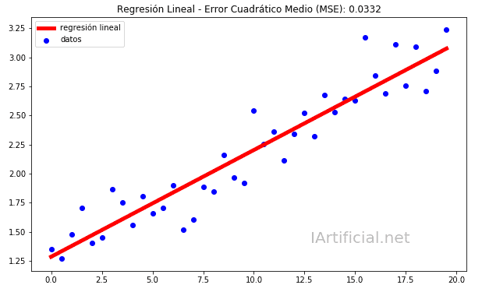
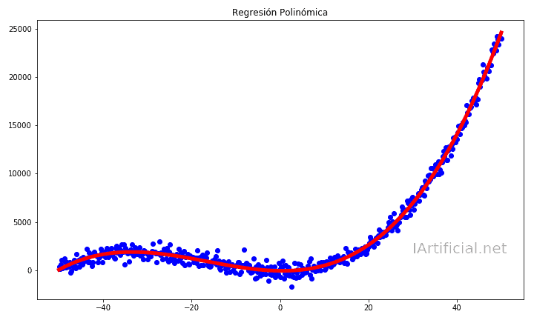


Algoritmos de regresión
Los algoritmos de regresión tienen como objetivo predecir valores continuos (1, 2.3, 5, 6954.2,…).
Parten de una fórmula para la creación de la línea o curva:

Slide 3
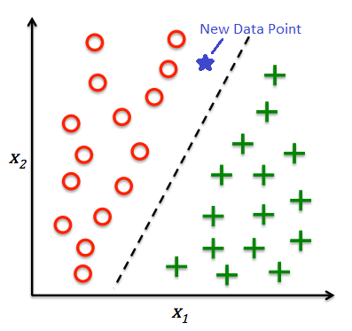
Algoritmos de clasificación
Los algoritmos de clasificación son algoritmos de aprendizaje supervisado cuyo objetivo es predecir etiquetas de clase categóricas para nuevas instancias.
Dos tipos principales:
Clasificación binaria: solo hay dos clases posibles. Ejemplo: correo spam o no spam (0 o 1)
Clasificación multi-clase: más de dos clases. Ejemplo: identificación de dígitos (0 a 9)

Slide 4
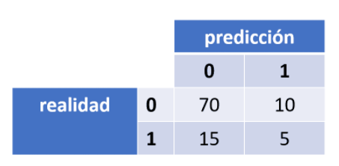
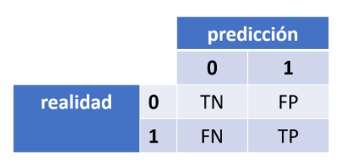
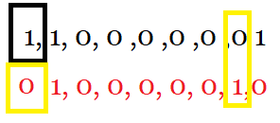
Matriz de confusión: ejemplo
Tenemos un modelo de clasificación que predice si un cliente al que llama nuestra empresa va a estar interesado o no en lo que ofrecemos.
Realidad: contactamos a 100 clientes y 80 dicen que no están interesados y 20 de ellos dicen que sí.

Slide 5
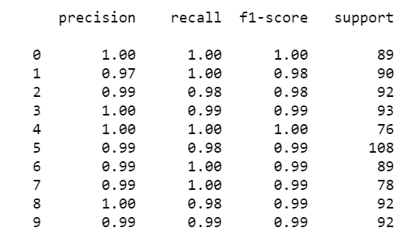
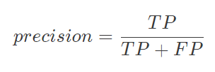
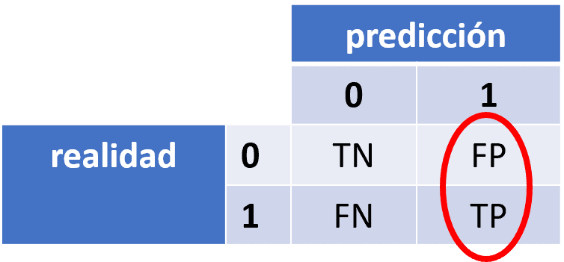

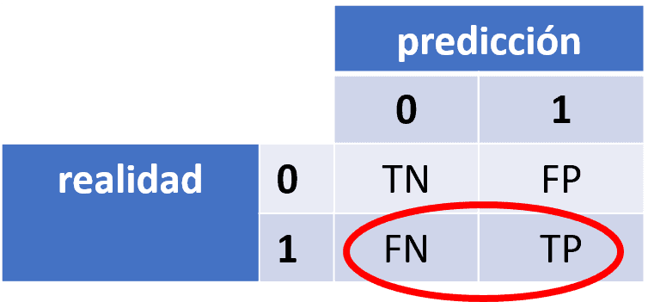

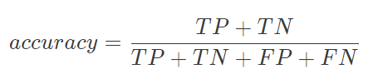
Conceptos
Precisión: ¿qué proporción de identificaciones positivas fueron correctas?
Recall (Exhaustividad): ¿qué propoción de los positivos reales ha conseguido identificar correctamente?
F1-score: combina precisión y recall en un valor:
Accuracy (score): mide el porcentaje de casos que el modelo ha acertado. Puede llevar a equivocación dependiendo de multiples factores.

Slide 6
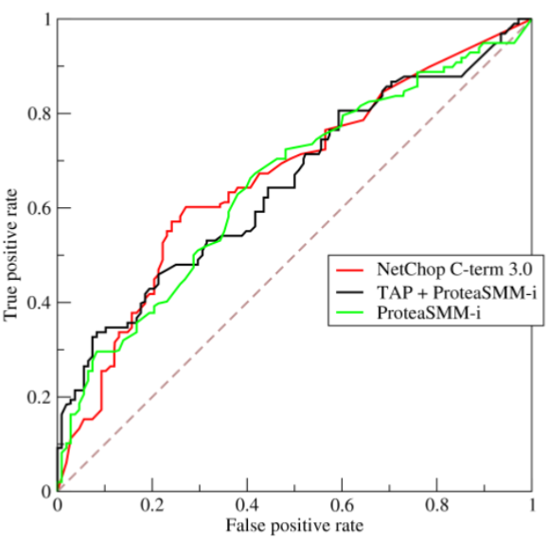
Conceptos
“Bias” de selección: occure cuando obtienes una muestra de los datos que no es representativa de la población que quiere ser analizada.
ROC-Curve: es una representación gráfica del contraste entre los true positives y los false positives. Normalmente es usado para descartar modelos que tienden más hacia los falsos positivos.

Slide 7
Preguntas

